Slide 1
c++大项目
死宅养成计划
Graduation Thesis Defense PPT Template
指导老师：刘晓军
答辩日期：2019/05/27

Slide 2
01
01
游戏简介
02
02
操作概述
03
03
实际运行效果

Slide 3
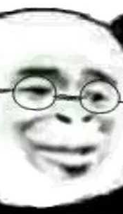
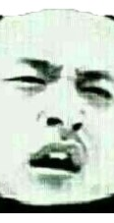
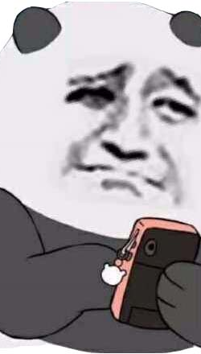
团队成员
课题团队成员
02018228赵君亮
02018227尹孜文
02018229潘安东
赵君亮
潘安东
尹孜文

Slide 4
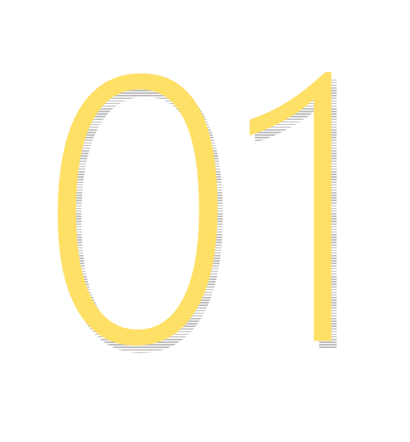
游戏简介
brief introduction

Slide 5
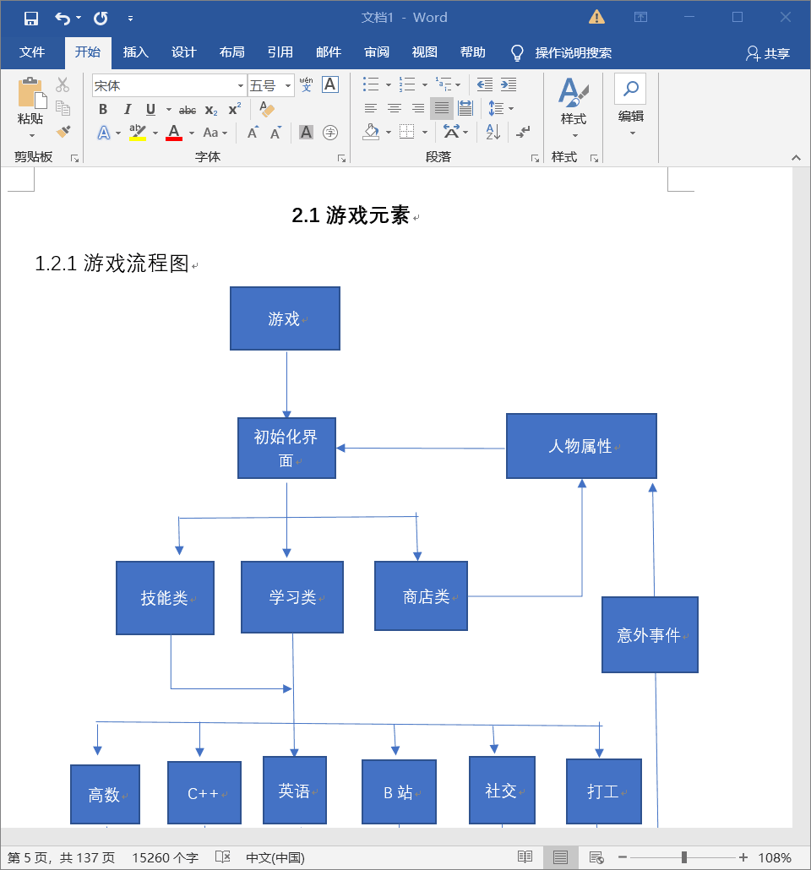
游戏流程简介

Slide 6
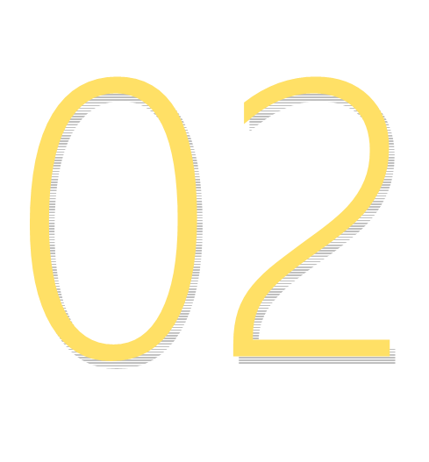
操作概述
summary of operations

Slide 7
操作方法
基本操作方法
so easy
w,s,l
y，n
w，s，a，d
空格blank
w（works）对应“开冲”选项
s（shop）对应商店选项。
l（learning）对应”读读“选项
y（yes）对应是
n（no）对应否
当贪吃蛇小游戏弹出的时候用它们来控制移动
当抢红包游戏出现时点击空格，控制竖线落在红色区域内。

Slide 8
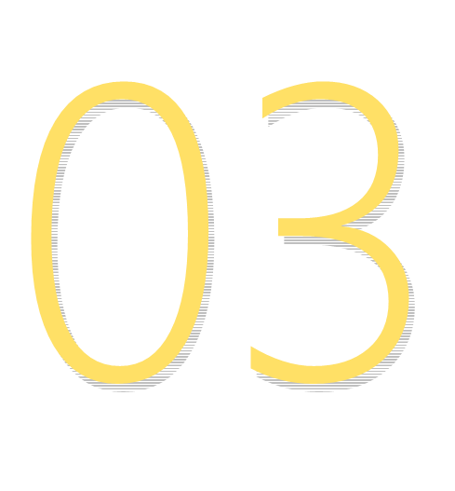
实际运行效果
Research Methods And Processes

Slide 9
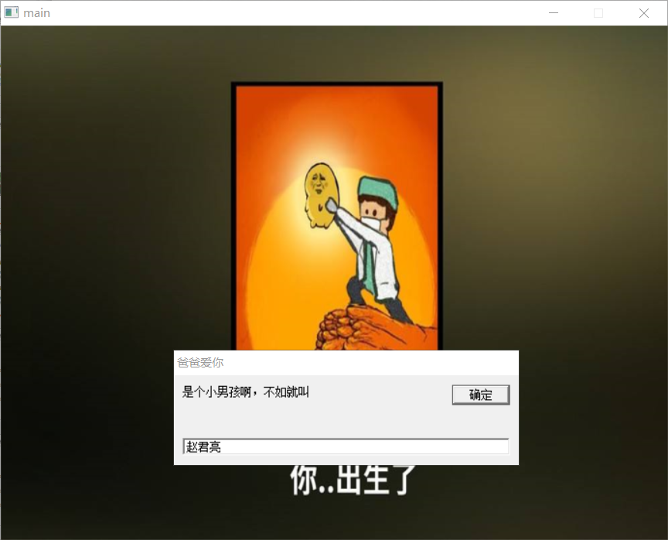
初始界面（起个名字吧）

Slide 10
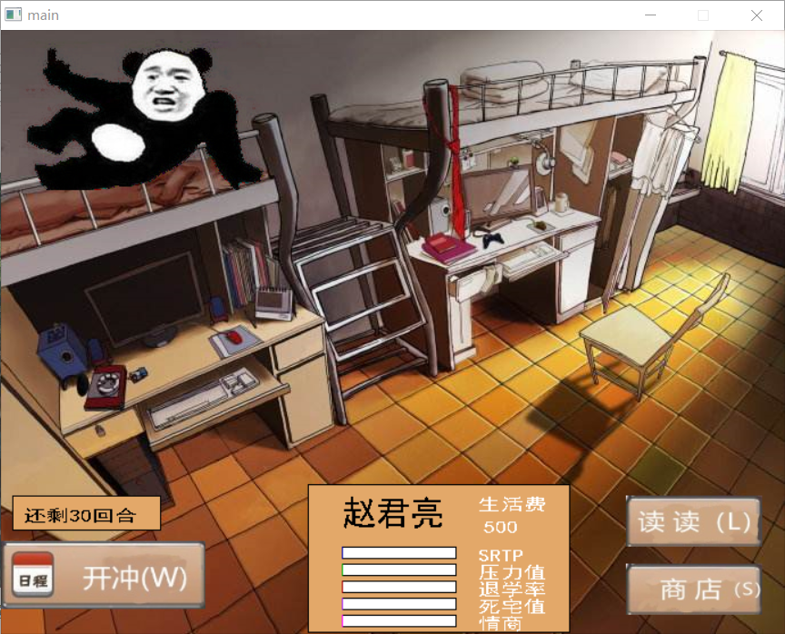
主界面效果

Slide 11
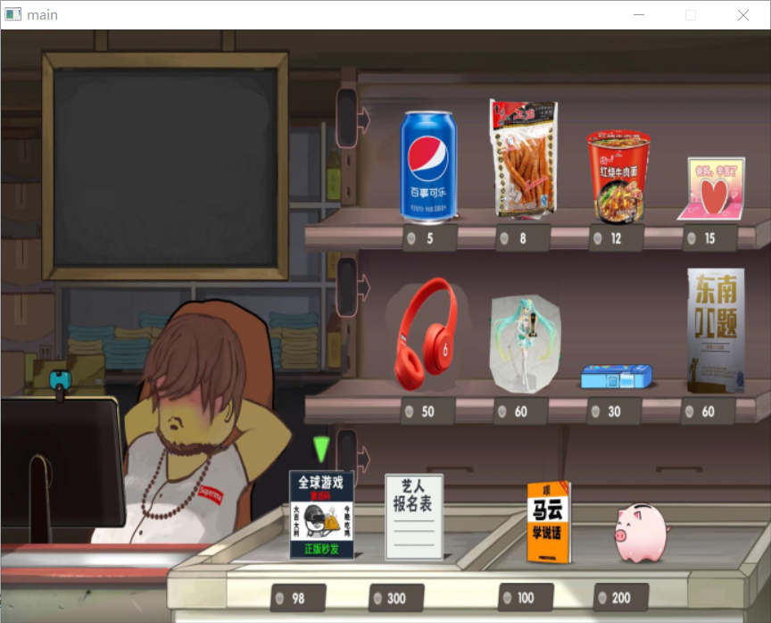
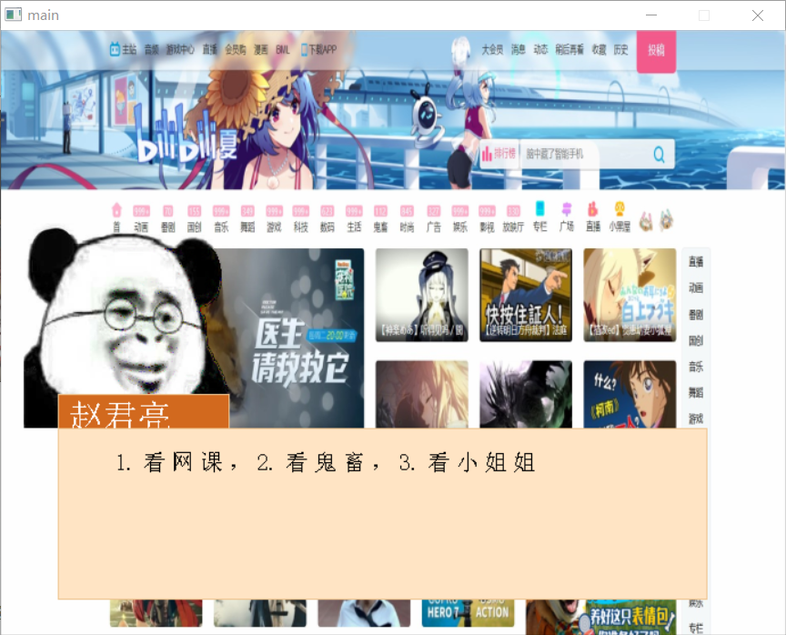
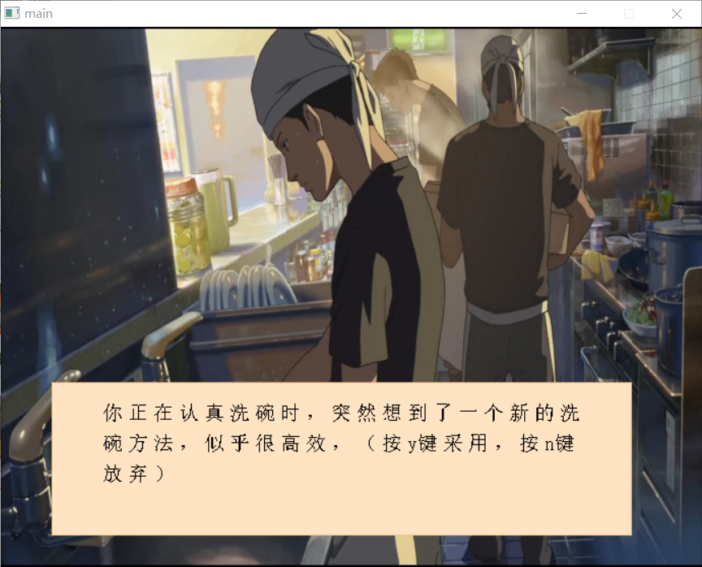
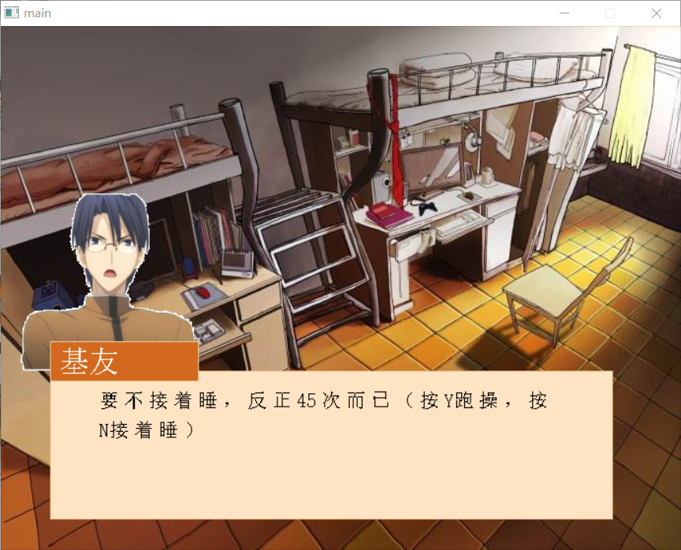
一些流程中的效果

Slide 12
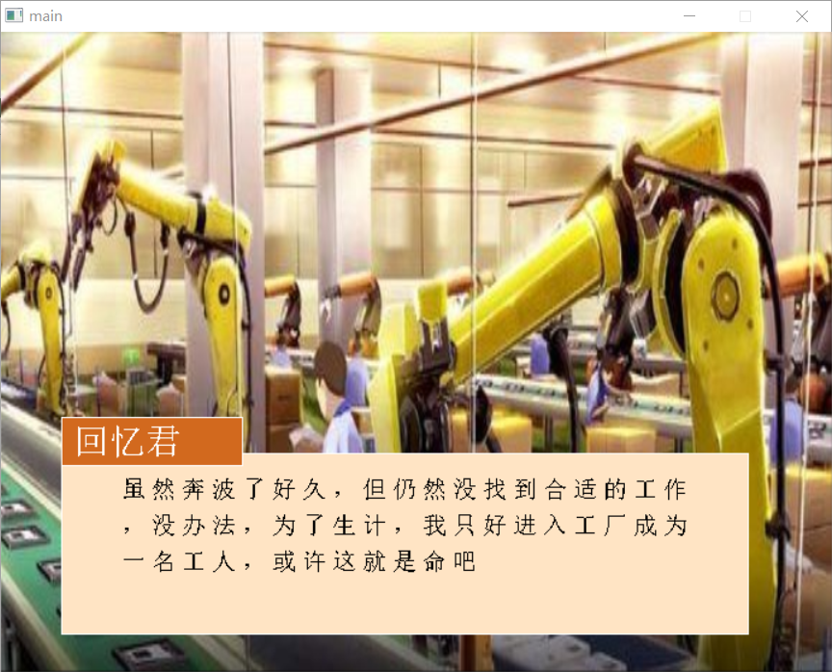
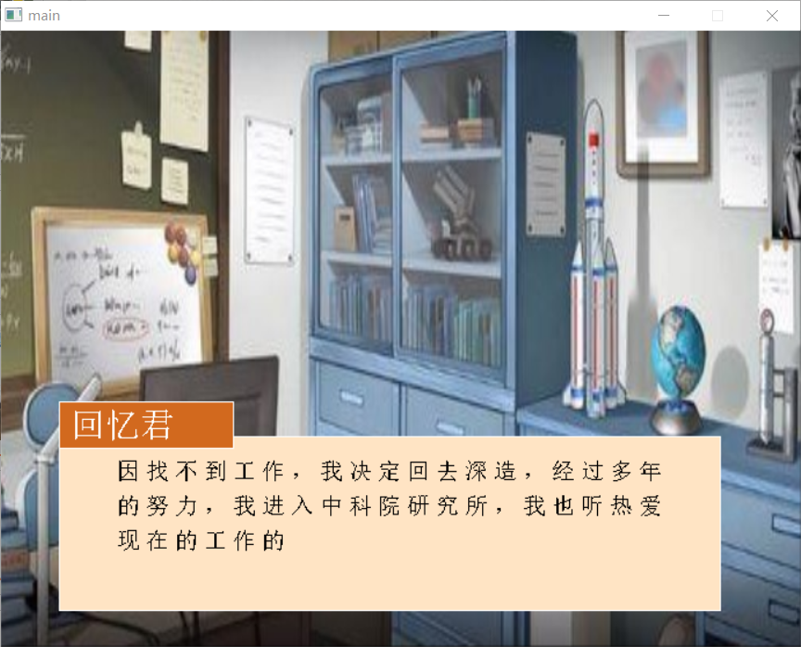
部分结局展示
工人结局
科学家结局

Slide 13
just be your own creator

